Slide 1
Reselling platform
누가 C2C 온라인 플랫폼에서 중고 명품을 구매할까? (C2C: Consumer To Consumer)

Slide 2
Contents
Exploration
1-1. Problem
1-2. Data set
1-3. Exploratory data analysis
Model
2-1. Baseline
2-1. Improved model
3. Interpretation 3-1 Interpretation of features
3-2 Action proposal

Slide 3
1. Exploration

Slide 4

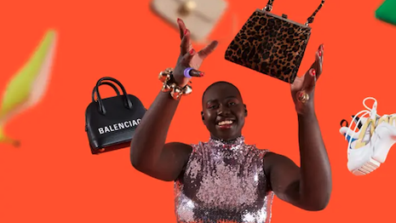
어떤 사용자가 구매를 할까?
1-1. Problem
Vestiaire Collective 는 온라인 빈티지 몰
C2C 플랫폼이 성공하기 위해서 거래액을 늘려야 함
이번 분석에서는, 이 플랫폼에 가입한 사용자 중 구매자의 특성을 살펴봄

Slide 5
Vestiaire Collective의 사용자 데이터
1-2. Data set
identifierHash
type
country
language
socialNbFollowers
socialNbFollows
socialProductsLiked
productsListed
productsSold
productsPassRate
productsWished
productsBought
gender
civilityGenderId
civilityTitle
hasAnyApp
hasAndroidApp
hasIosApp
hasProfilePicture
daysSinceLastLogin
seniority
seniorityAsMonths
seniorityAsYears
countryCode
identifierHash
type
country
language
socialNbFollowers
socialNbFollows
socialProductsLiked
productsListed
productsSold
productsPassRate
productsWished
productsBought
gender
civilityGenderId
civilityTitle
hasAnyApp
hasAndroidApp
hasIosApp
hasProfilePicture
daysSinceLastLogin
seniority
seniorityAsMonths
seniorityAsYears
countryCode
데이터셋은 캐글에서 수집¹⁾
Vestiaier Collective의 사용자 정보
전처리 이전
98,913 users, 24 features
No missing values
No duplicate data
9개 특성 삭제
중복되는 의미: type, gender, civilityTitle, hasAnyApp, seniorityAsMonths, seniorityAsYears
특성의 값이 너무 다양함: identifierHash, country, countryCode
전처리 후
98,913 users, 15 features
98,913 users
24 features
98,913 users
15 features
1) E-commerce - Users of a French C2C fashion store (contributed by JEFFREY MVUTU MABILAMA)

Slide 6
특성 기술
1-2. Data set
Variable | Description¹⁾
language | The user's preferred language
socialNbFollowers | Number of users who follow this user's activity. New accounts are automatically followed by the store's official
socialNbFollows | Number of user account this user follows. New accounts are automatically assigned to follow the official partners
socialProductsLiked | Number of products this user liked
productsListed | Number of currently unsold products that this user has uploaded.
productsSold | Number of products this user has sold
productsPassRate | % of products meeting the product description. (Sold products are reviewed by the store's team before being shipped to the buyer)
productsWished | Number of products this user added to his/her wish list.
productsBought | Number of products this user bought (Target of this analysis)
civilityGenderId | 1, 2, 3 (1 is Mr., 2 is Mrs, 3 is Miss)
hasAndroidApp | If user has ever used the official Android app
hasIosApp | If user has ever used the official iOS app
hasProfilePicture | If user has a custom profile picture
daysSinceLastLogin | Number of days since the last login
seniority | Number of days since the user registered
EDA: Online C2C fashion store - user behaviour (Kaggle, JEFFREY MVUTU MABILAMA)

Slide 7
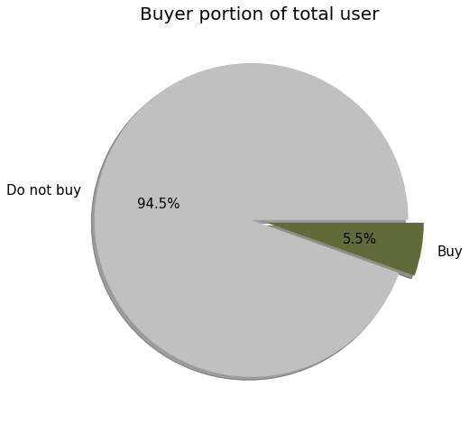
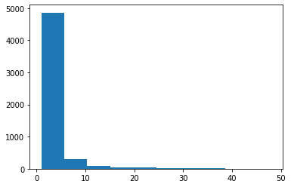
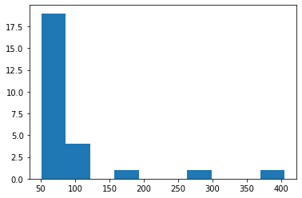
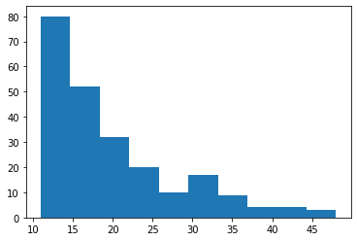
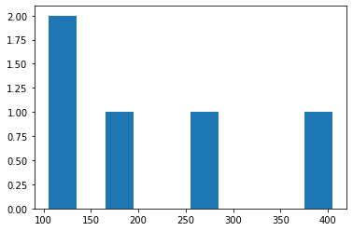
타겟이 불균형하고, 비대칭도가 큼
1-3. Exploratory data analysis
5.5% of total users ever bought an item
Distribution of buyers by the number of purchased item
Over 0 ~ Below 50
Over 50
Most buyers
bought less than 10 items
Over 10 ~ Below 50
Over 100
Total | 98,913
Do not buy | 93,494
Buy | 5,419

Slide 8
2. Model

Slide 9
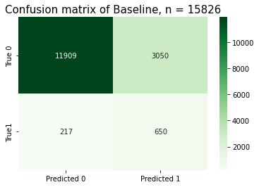
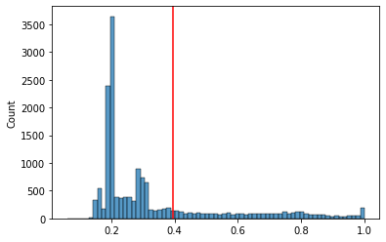
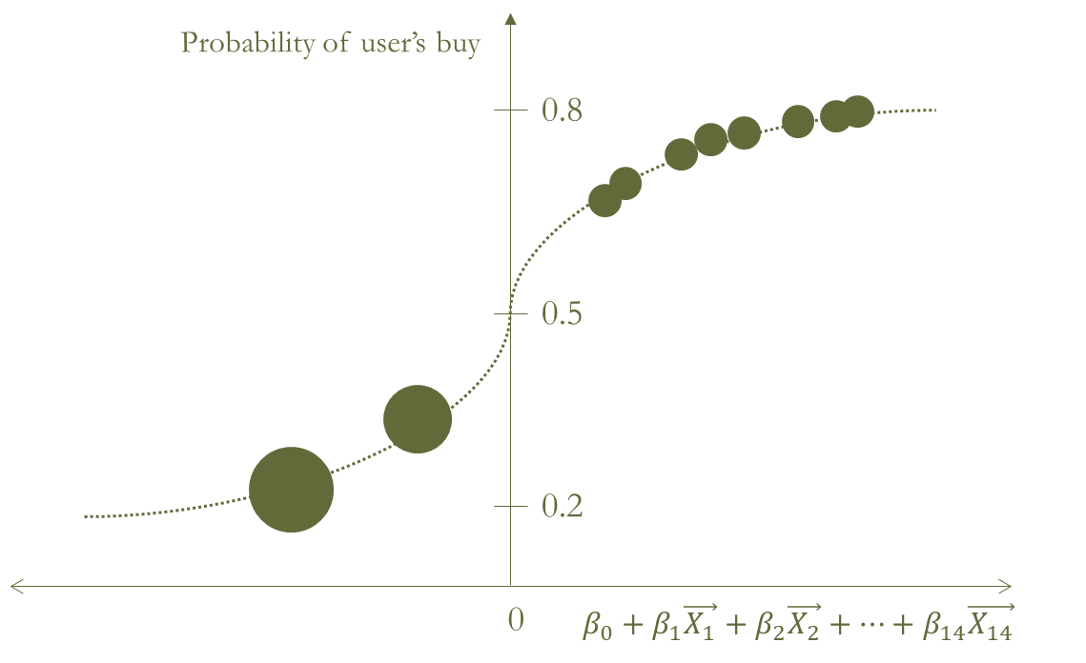
Logistic regression, recall is 0.75
2-1. Baseline
Logistic regression은 특성과 타겟의 선형식에 sigmoid라는 함수를 씌워 확률을 정하는 모델임
Threshold에 따라서 이중 분류함
최적¹⁾의 threshold는 0.39로 계산되어, 구매확률이 39%이상인 사용자를 구매자로 분류함
(Recall is 0.75)
This model retrieved 75% of buyers.
(Fail in retrieving 25% of buyers.)
1) 최적의 threshold 기준을 Area Under Curve(AUC) 사용

Slide 10
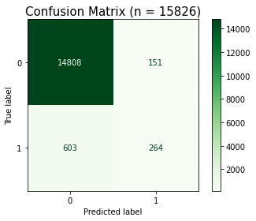
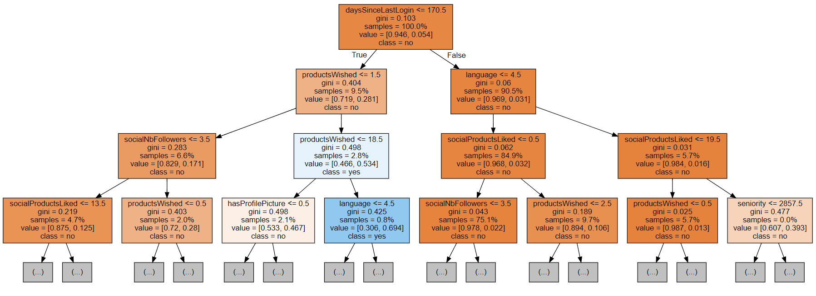
Random Forest, recall is 0.3
2-2. Improved model
One of many trees
Random Forest는 Tree를 여러 개 만들어보고, 다수결로 사용자를 구매자/비구매자로 분류함
복원 추출로 다양한 data set을 이용하고, 특성도 무작위로 추출한 후 Tree를 만들기 때문에 특정 data set에만 맞는 Tree의 과적합문제를 완화함
(Recall is 0.3)
This model retrieved 30% of buyers.
(Fail in retrieving 70% of buyers.)

Slide 11
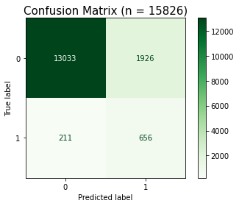
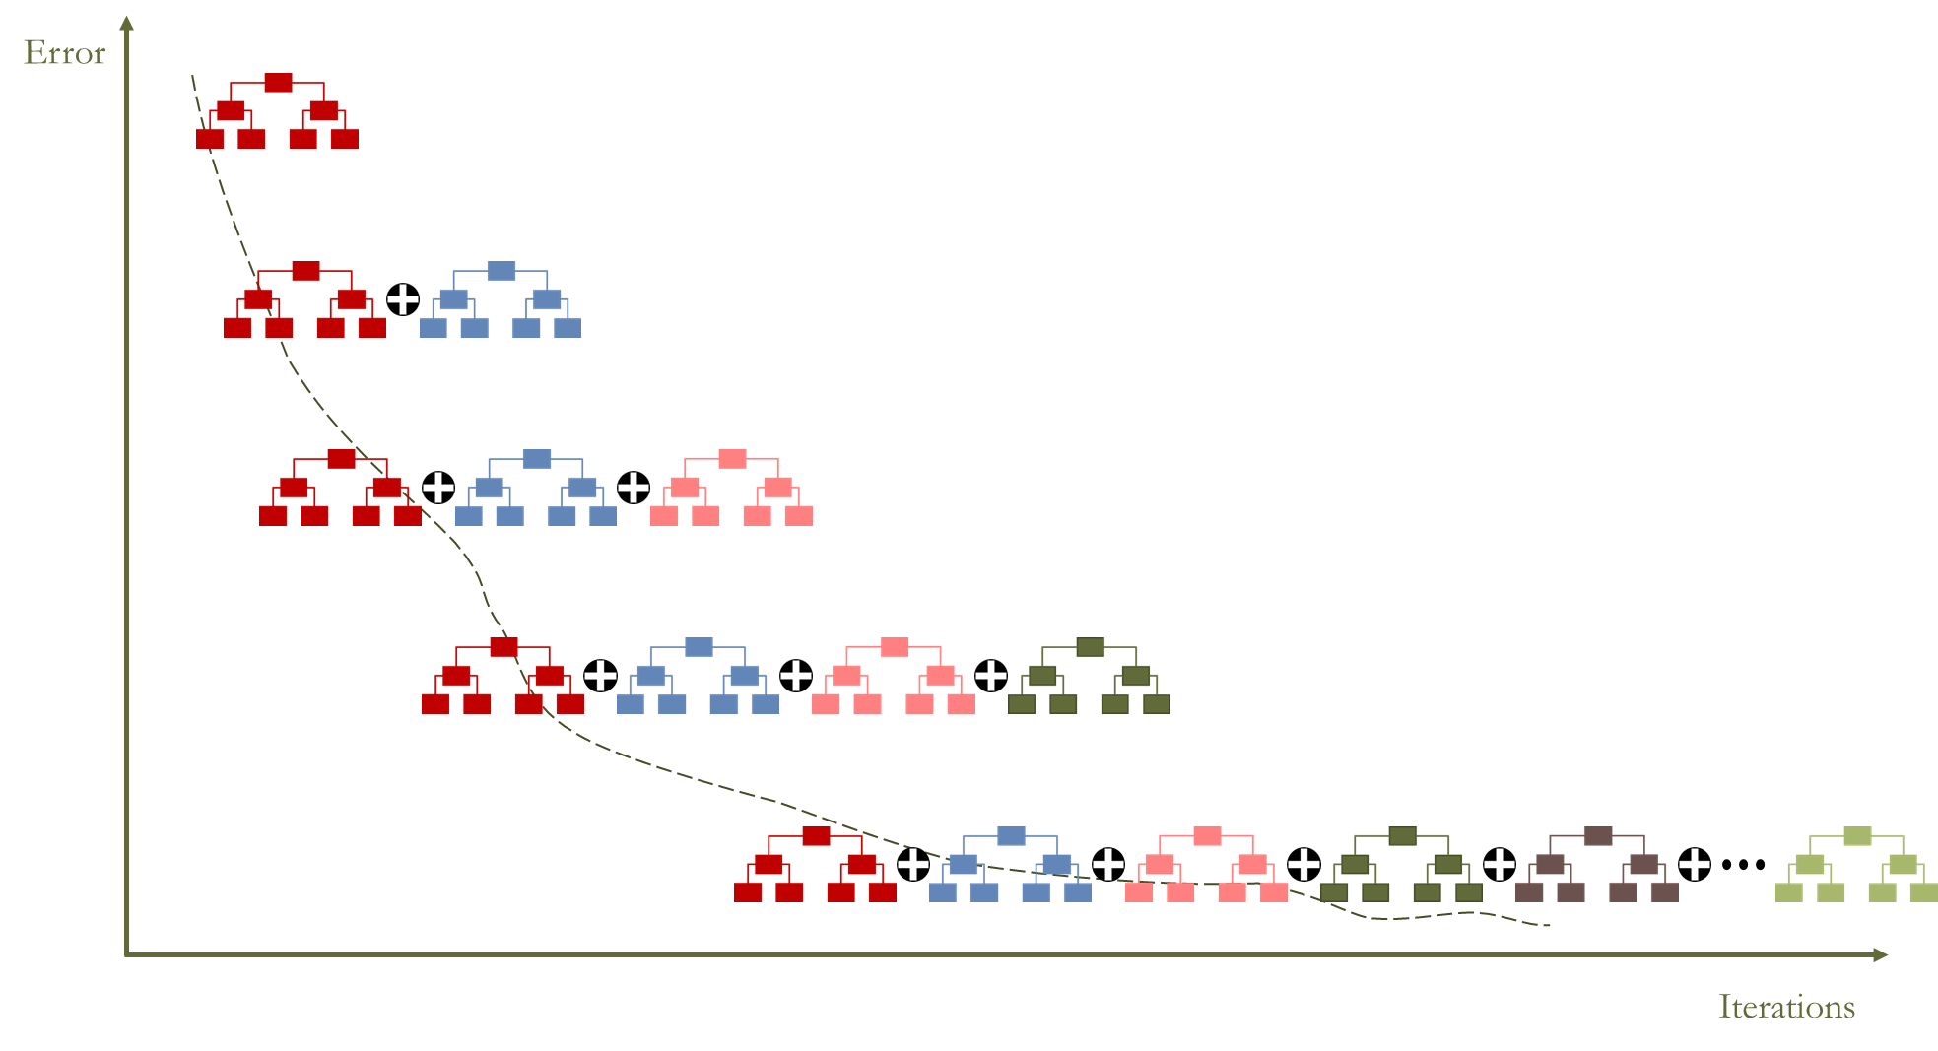
Gradient boosting decision tree, recall is 0.76
2-2. Improved model
Reduce residuals to solve underfitting problem
Gradient boosting decision tree도 여러 Tree를 생성하여 타겟을 예측하는 앙상블 모델임
Tree의 Leaf 수를 제한하여 과적합문제를 완화하고, 먼저 생성한 Tree의 잔차를 줄여 나가는 Tree를 계속 만들어서 과소적합문제도 완화함
(Recall is 0.76)
This model retrieved 76% of buyers.
(Fail in retrieving 24% of buyers.)

Slide 12
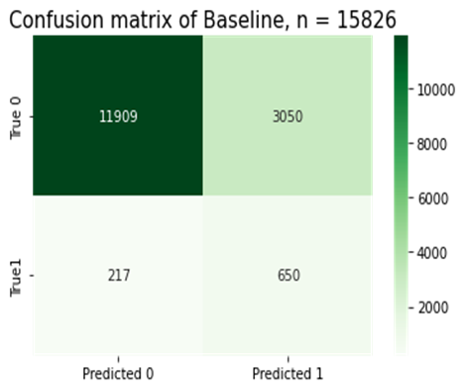
Gradient boosting decision tree model 의 성능이 근소하게 향상됨
2-2. Improved model
Final model
Logistic regression
(baseline) recall 0.75
Random forest
recall 0.3
Gradient boosting decision tree recall 0.76

Slide 13
3. Interpretation

Slide 14
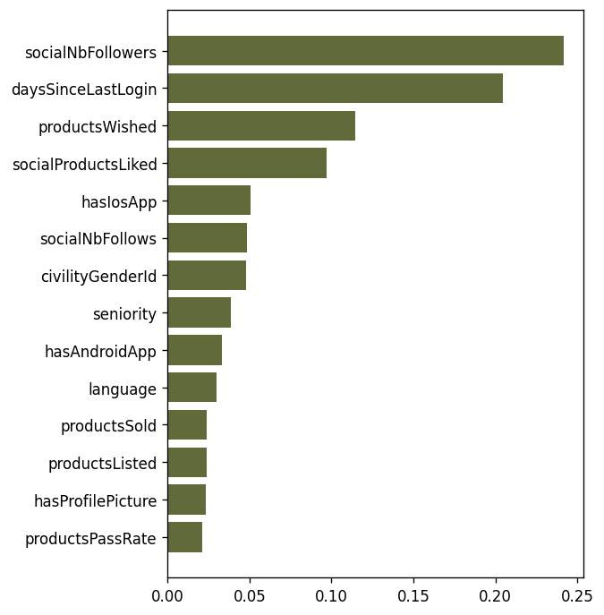
구매 확률과 관련도가 높은 특성 4가지
3-1. Feature interpretation
More relevant feature
특성중요도¹⁾를 보면, ‘hasIosApp’와 ‘socialProductsLiked’의 차이가 두 배 수준의 급격한 차이가 남
따라서, 이번에는 구매 확률과 관련도가 높은 특성을 다음의 네 가지로 정함
Number of users who follow this user's activity.
Number of days since the last login.
Number of products this user added to his/her wish list.
Number of products this user liked.
주의할 점: 양의 상관관계 또는 음의 상관관계 여부를 알 수 없고, 인과의 관계도 알 수 없음
We can ask questions like below.
“Are other users following this user?”
“How many days have past since the last log in?”
“Does this user wish products?”
“Does this user like …”
PI, MDI, DCI 중에 뭘 쓴걸까..
Less relevant feature
1) Feature importance 는 특정한 특성이 없어지거나, 원래 데이터와 달라질 때, 모델의 성능이 얼마나 변하는지를 확인하여 특성이 얼마나 중요한 관련이 있는지 확인하는 기준

Slide 15
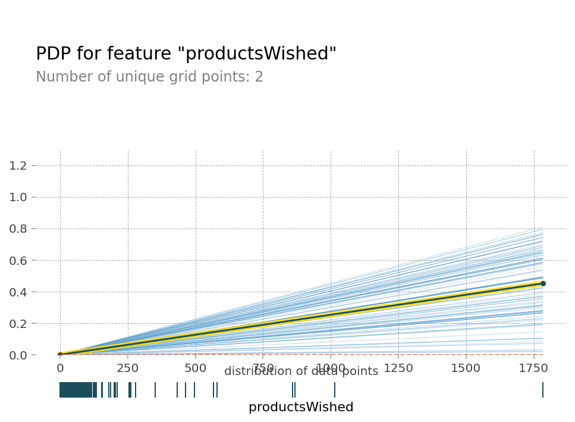
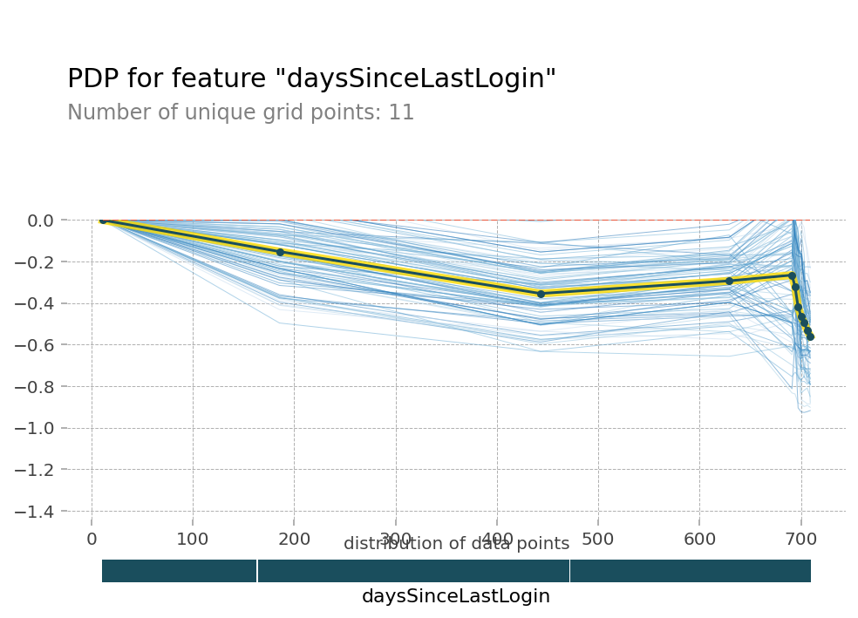
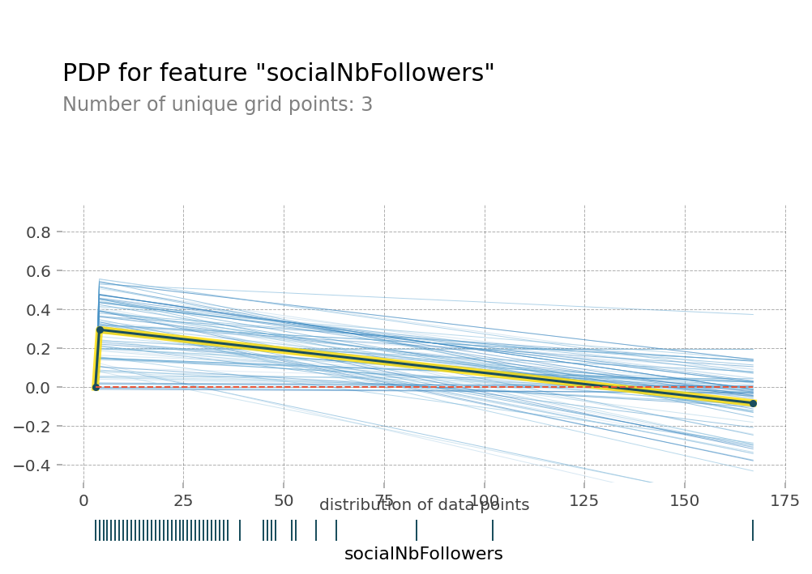
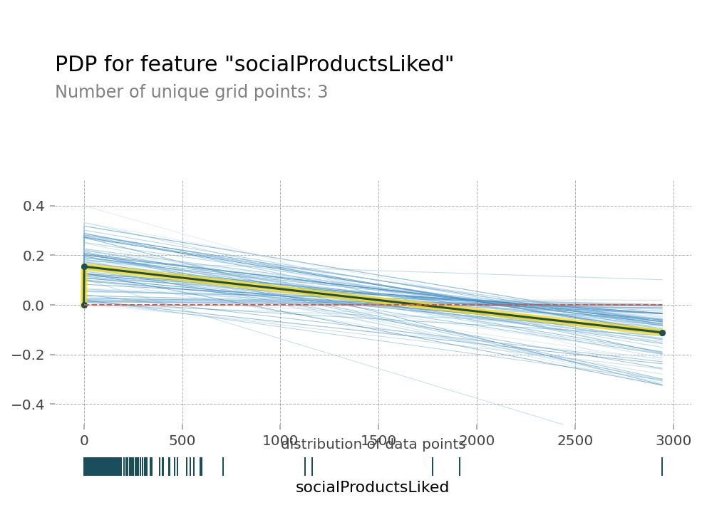
Partial dependence plot (PDP) and random 100 individual conditional expectation curves
3-1. Feature interpretation
ICE is~, PDP is~

Slide 16
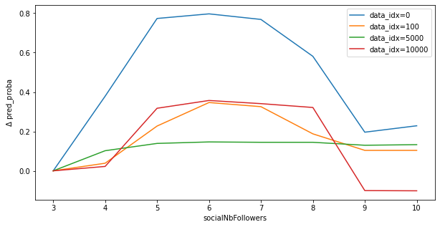
팔로워 수와 구매확률의 관계
3-1. Feature interpretation
1~2명이 늘어날 때에만, 구매자일 확률이 늘어나고, 그 이후에는 감소함
구매를 해서 follower가 늘어난 것인지, follower가 늘어나서 구매가 늘어난 것인지 인과관계 불확실하여 추가 연구가 필요함
현재의 가설은 판매자가 구매자를 팔로우 하는 경우가 많다고 보고 있음. 대부분의 구매자가 구매량이 5개 미만이니까 판매자가 팔로우 하면 숫자가 근사함.

Slide 17
로그인 경과 일수, 관심상품 수와 구매확률 관계는 상식에 부합
3-1. Feature interpretation
최근에 로그인을 한 활동적인 사용자가 구매 확률이 높고, 관심 상품이 많은 사용자의 구매 확률이 높아진다는 것은 상식적

Slide 18
‘좋아요’를 한 제품 수와 구매확률 관계
3-1. Feature interpretation
좋아요를 많이 누를수록 구매 확률이 낮아진다는 것은 상식에 반대 됨
좋아요가 무리하게 많은 경우는 불가능한 상황이라서, ICE가 잘못 예측한 결과로 보임
정확한 판단을 위해서는 추가 연구 필요
혹은, 대부분의 구매자가 고가의 중고품을 고심해서 구매하기 때문에 ?
시간이 가능하면,
Box plot 기준 outlier 삭제하고,
다시 ICE 그려보기
양의 상관관계가 나와야 함

Slide 19
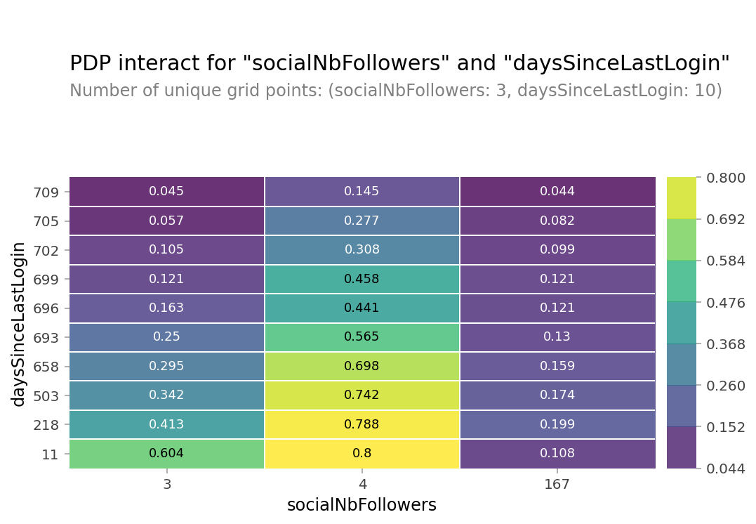
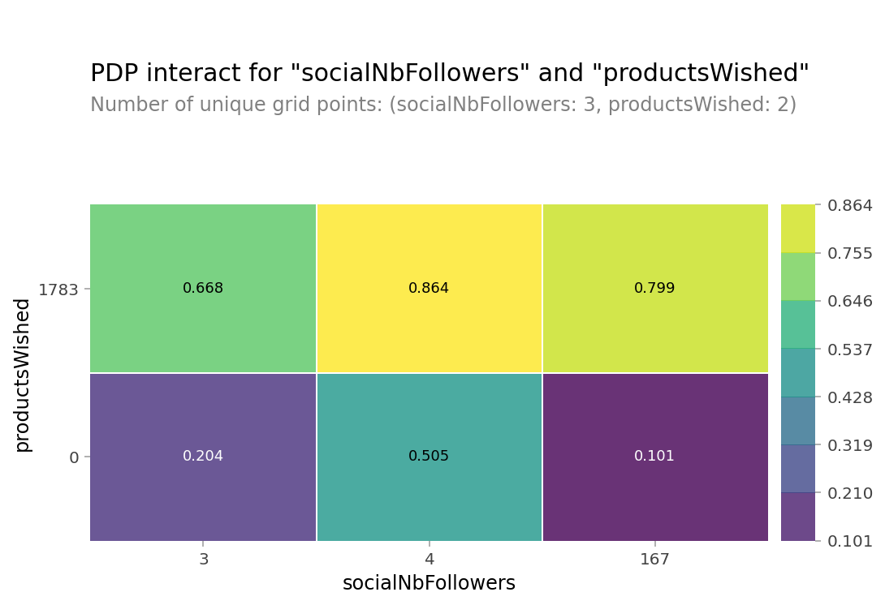
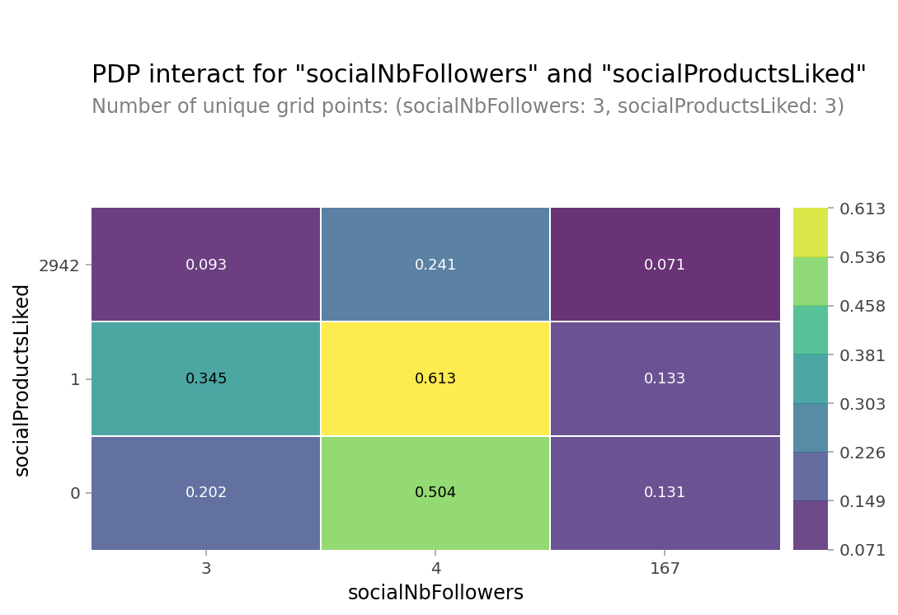
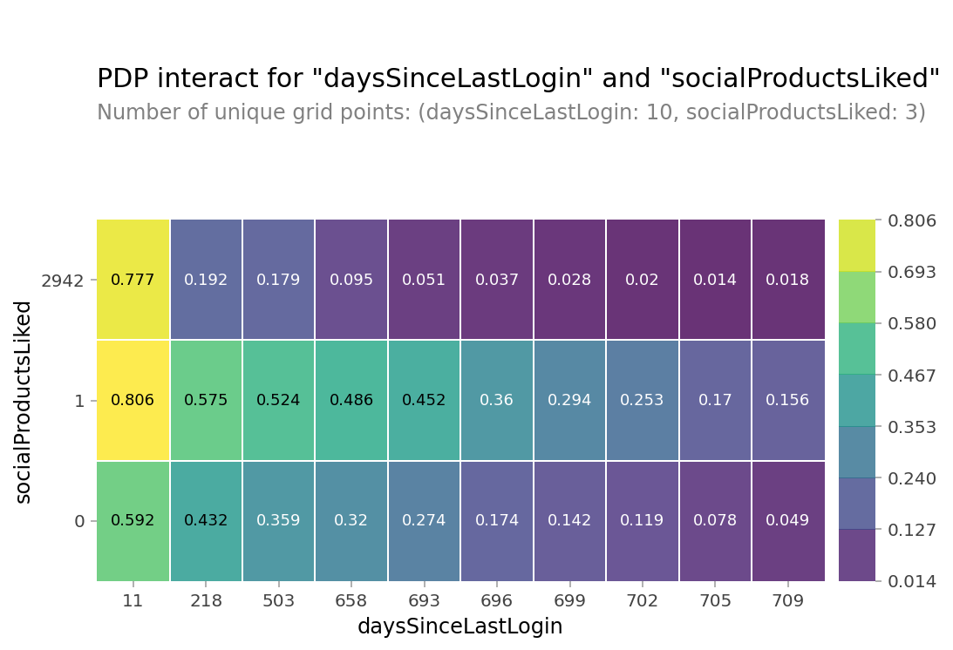
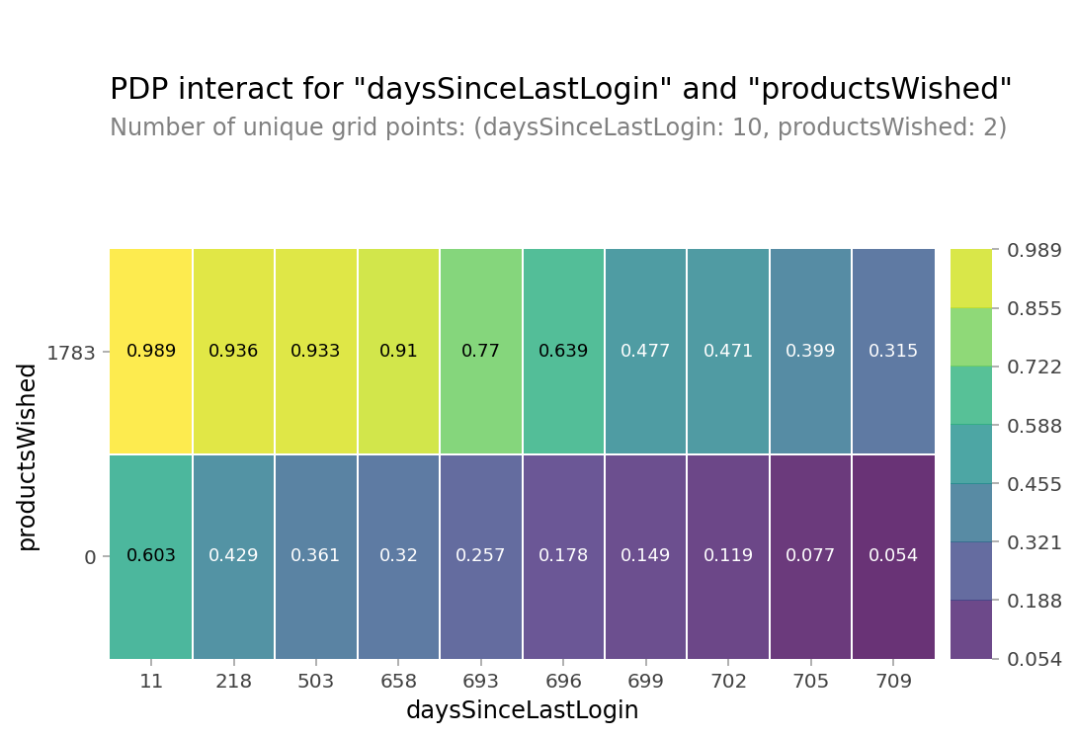
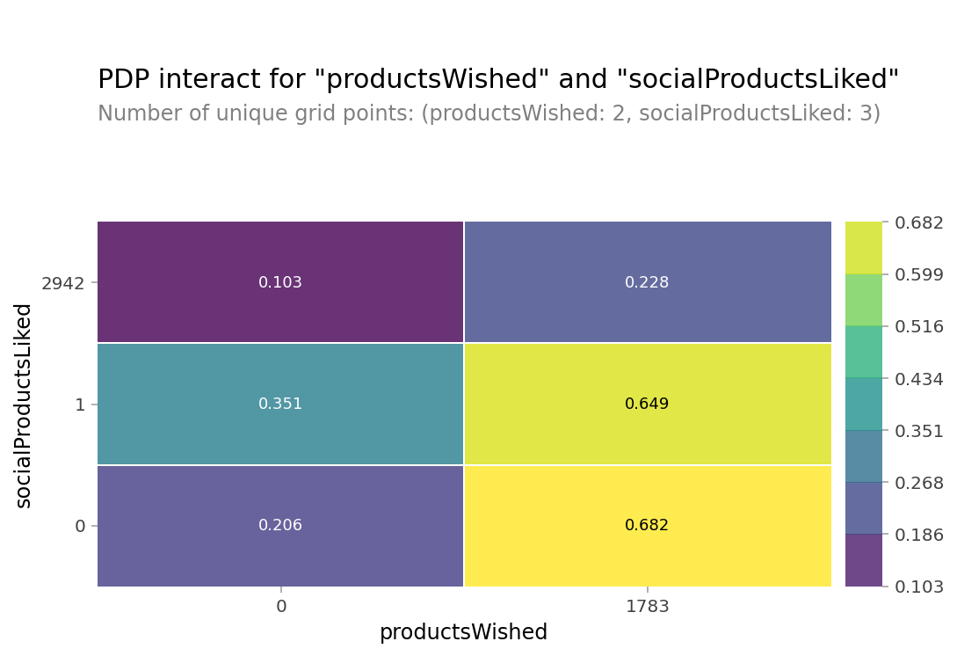
두 가지 특성의 PDP에서 구매확률이 80%가 넘는 경우
3-1. Feature interpretation

Slide 20
관심 상품으로 많이 넣을 수록 구매 확률이 증가하기 때문에, 고객의 참여도를 높여야 함
https://www.quora.com/Is-there-a-difference-between-Wish-list-and-Favourite-as-seen-on-most-online-shops-and-should-both-be-implemented-on-the-same-time-website
3-1. Feature interpretation

Slide 21
최근 로그인을 했을 수록 구매확률이 높아지기 때문에, 계정의 활동성을 높여야 함
3-1. Feature interpretation

Slide 22
3가지 제안
3-2. Action proposal
Marketing funnel 에서 intent 단계로 진입시키기 위한 노력에 집중한다.
흥미로운 컨텐츠를 제공하는 등의 방법으로 지속적으로 로그인하고 싶게 만든다.
Social product like가 많을 수록 구매확률이 계속 증가하는 것은 아니기 때문에, like가 구매 의도를 추측하는 지표가 될 수 있도록 재설계한다.

Slide 23
Action to take is …
3-2. Action proposal
. Engagement to Social work should be increased for a new user, giving information, contents etc.
Artistic taste?
For average users, even the price of second-hand luxury brands are not affordable. However, they are willing to pay some if they appreciate the article. They are like participants in the auction. If you have the appreciation of the article, you’re going to pay the price. This can be seen from the number of social followers is positively related to the probability to buy the second-hand article. People follow the users who have great taste and purchase many articles
Recommendation
socialNbFollowers를 많이 늘린다고 구매할 확률이 높아지는건 아니고, default보다 한~두개 더 늘어난 4-5개일 때 구매 확률이 늘어난다. 나를 follow한 user꺼 구경하러 가서 사는건가? 데이터가 너무 많은데, 타겟을 알아보고 추천하면, 살 가능성이 높아지는 것 같다. 판매자들이 자기의 물건을 살만한 사람을 많이 불러모을수록, 구매로 이어질 확률이 높아진다.
판매자가 자기가 가진 물건이 자신이 있으면, 이거 한 번 봐보라고 제안할 것이고, 구매자는 정보의 바다에서 가치없는 물건 대신에 고려해 볼 만한 물건을 보게 되고, 구매하기 괜찮다고 생각해서 구매하는 것.
판매자의 안목이 중요하다. “이거 중고로 사도 꽤 괜찮아" 라는 안목! Experienced Seller 확보가 중요!, 내가 써 본 경험!

Slide 24
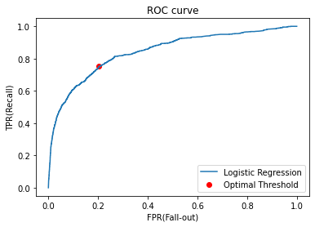
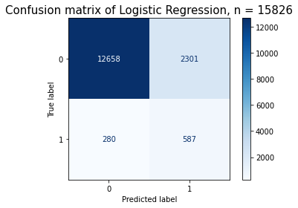
Logistic regression, recall is … 0.75
2-1. Baseline
Metric (What is recall) 설명
ROC curve, AUC 기준 예측,
recall 0.75
threshold (0.39) 설명, +일 확률이 –보다 큰 거 이해해서 설명
Logistic regression으로 예측
recall 0.68
회귀계수가 양수인 특성 상위 3개 socialNbFollowers 1.847097 productsWished 1.397352 socialProductsLiked 1.085603 dtype: float64 회귀계수가 음수인 특성 하위 3개 productsSold -0.442160 daysSinceLastLogin -0.845417 socialNbFollows -3.143505 dtype: float64

Slide 25
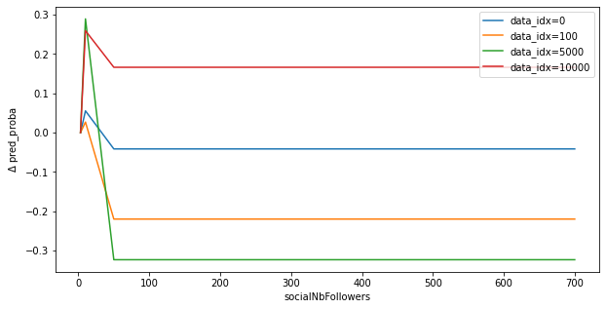
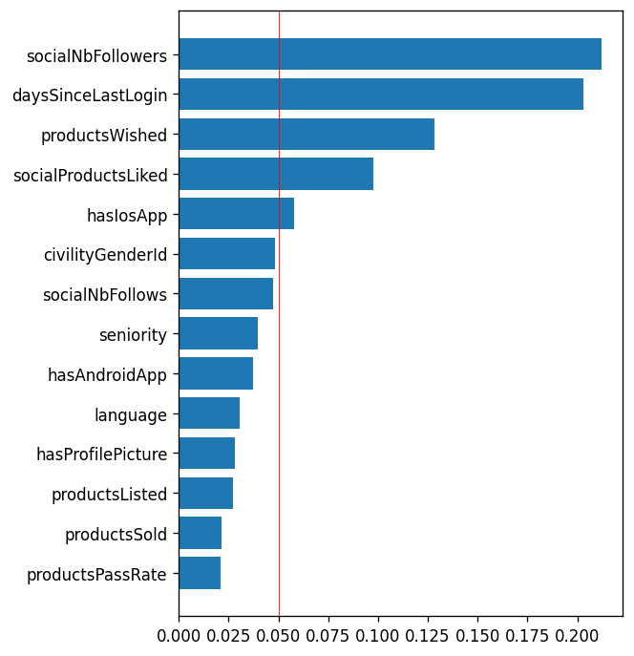
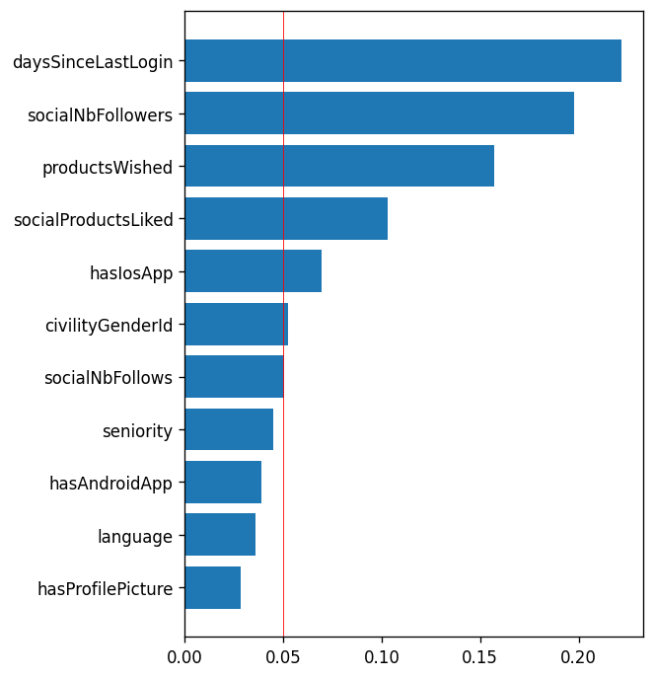
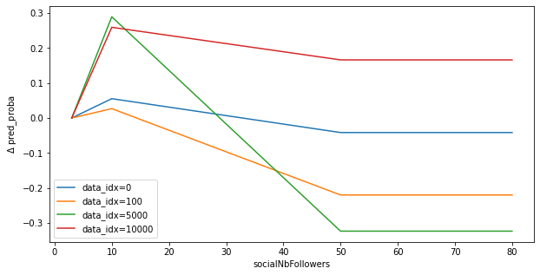
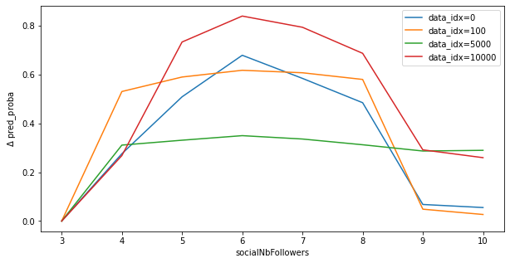
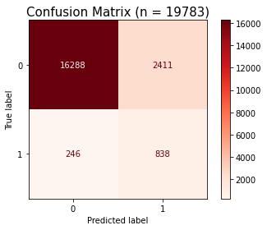
Feature importance indicates …
2-3. Interpretation
socialNbFollowers를 ICE로 그려보자, 도대체 Buy랑 무슨 상관인건지
"모든 feature", cross weight을 넣으면 feature importance가 달라짐, Follwers가 가장 중요. 구매자에게 왜 follwers가 많은거지, Seller관련한 feature drop (cross weight)으로 확인
Seller관련한 feature drop (cross weight)하면 recall은 0.77 그대로 유지됨 (precision이 0.25에서 0.26으로 조금 증가)

Slide 26
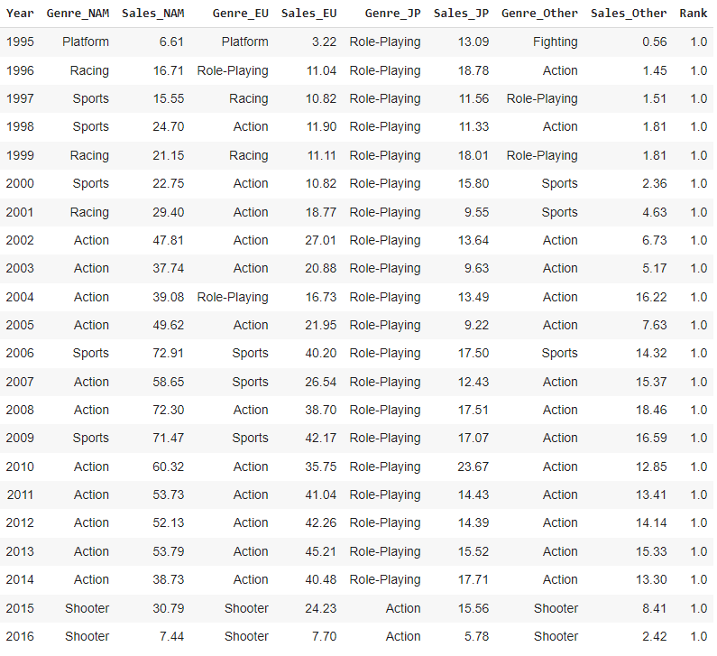
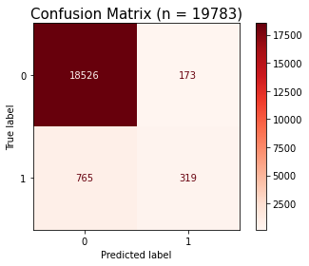

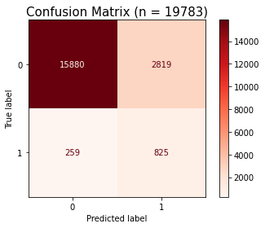
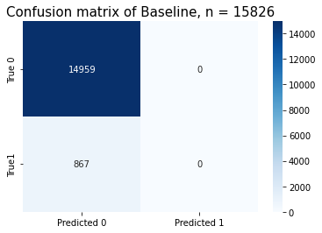
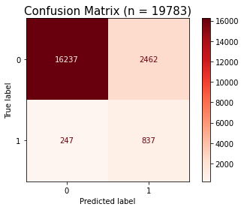
Gradient boost tree, recall is …
2-2. Model
일본은 2015년 이후 Action 장르가 출고순위 1위로 변경되었음
북미와 유럽은 2015년 이후 Shooter가 출고순위 1위로 변경되었음
일본 이외의 시장에서는 트렌드가 Shooter로 변경되었기 때문에 Shooter 게임을 출시하고, 일본에는 Action 장르의 게임을 출시
Activity가 높아질 수록 구매로 이어진다는 것을 알 수 있음, Selling 제외하고, activity와 무관한 특성을 제거하고 모델을 다시 확인, Activity feature만으로 평가하니까, recall이 오히려 떨어짐 0.32에서 0.24
score auc로 다시 확인
XGBoost에서 score 기준을 AUC로 하면 recall 0.29, 1-accuracy로 하면 recall 0.32
All features,
Activity feature만으로 평가하니까, score auc로 해봐도 score가 0.29에서 0.27로 떨어짐, Crossweight을 넣어서 다시 성능 확인
Crossweight을 넣으니, 성능이 많이 올랐음! recall 0.27에서 0.75
activity_feature만, cross weight을 줬을 떄의 성능 ,모든 feature, cross weight으로 다시 확인
"모든 feature", cross weight을 넣으면 recall이 0.75에서 0.77로 증가

Slide 27
관심상품 수와 구매확률 관계
3-1. Feature interpretation
https://www.skyword.com/contentstandard/how-the-marketing-funnel-works-from-top-to-bottom/

Slide 28

Probability of user’s buy
0.8
0.5
0.2
0
$$β_{0}+β_{1}\vec{X_{1}}+β_{2}\vec{X_{2}}+…+β_{14}\vec{X_{14}}$$

Slide 29
Logistic regression, recall is 0.75
2-1. Baseline
Why logistic regression
ROC curve, Auc 기준의 c.m 붙이기
(Recall is 0.75)
This model retrieved 75% of buyers.
(Fail in retrieving 25% of buyers.)
Logistic regression으로 예측
recall 0.68
회귀계수가 양수인 특성 상위 3개 socialNbFollowers 1.847097 productsWished 1.397352 socialProductsLiked 1.085603 dtype: float64 회귀계수가 음수인 특성 하위 3개 productsSold -0.442160 daysSinceLastLogin -0.845417 socialNbFollows -3.143505 dtype: float64

Slide 32




Slide 33




Slide 34

Error
Iterations

